Slide 1



Ủy Ban Nhân Dân Quận Long Biên
Trường mầm non Đức Giang
Đề tài: Trò chơi NBPB Hình Tròn – Hình Vuông
Lứa tuổi 24 – 36 tháng
Giáo viên: Phạm Thị Châm
Năm học: 2021 - 2022

Slide 2



TRÒ CHƠI: HÌNH GÌ BIẾN MẤT

Slide 3

Bé hãy nhìn xem hình gì biến mất
Hình tròn
Hình vuông

Slide 4

TRÒ CHƠI: BÉ TINH MẮT
Bé hãy tìm các đồ vật có dạng hình tròn, hình vuông theo yêu cầu của cô

Slide 5
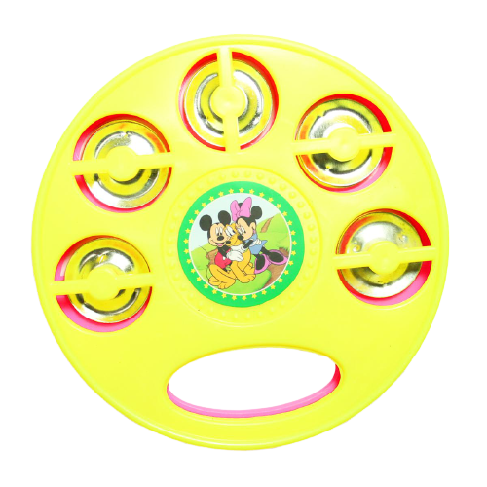
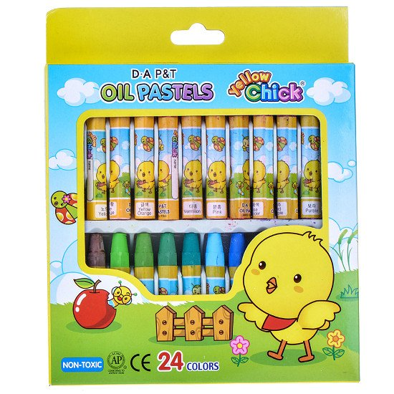


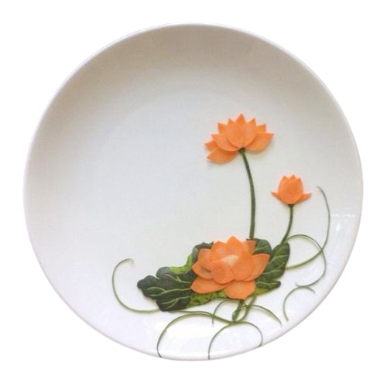

Các bé hãy tìm đồ vật có dạng hình tròn
Hộp bút màu
Cái xắc xô
Quả bóng
Cái đĩa

Slide 6
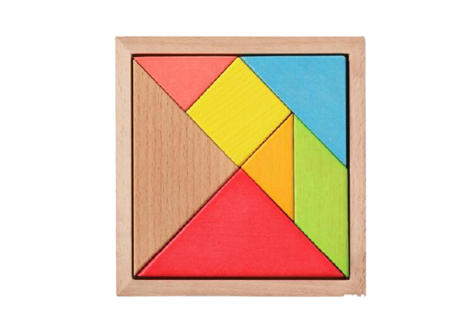


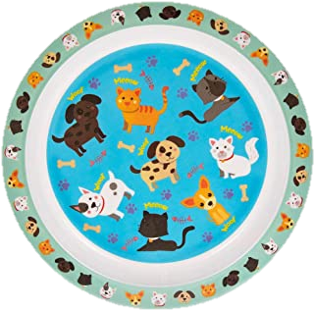
Các bé hãy tìm đồ vật có dạng hình vuông
Hộp bánh
Bộ đồ chơi
Cái đồng hồ
Cái đĩa

Slide 7

TRÒ CHƠI: BÉ TÌM ĐÚNG

Slide 8



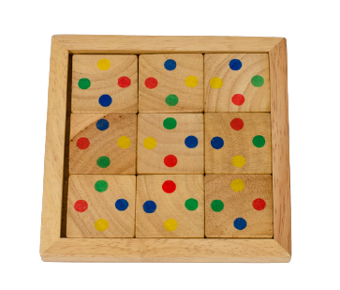
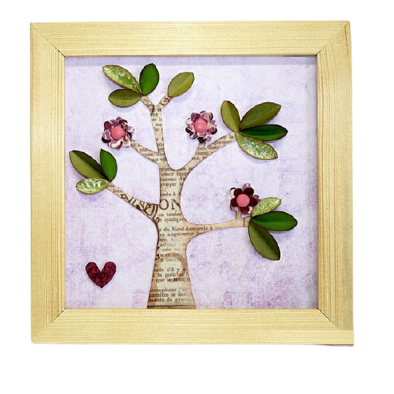

Slide 9
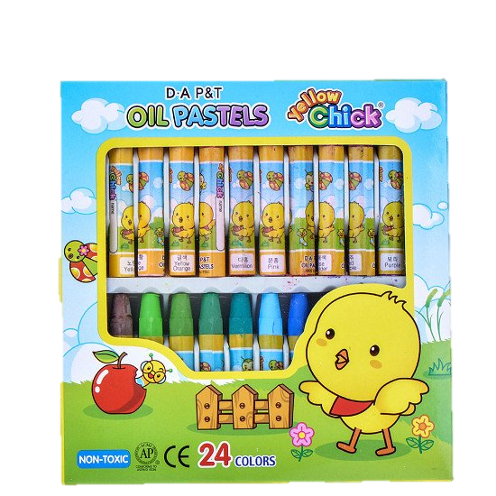
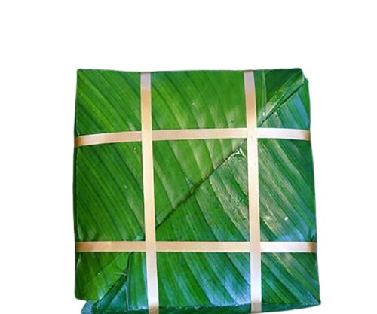

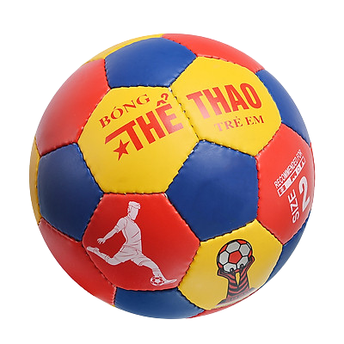

Slide 10


Slide 11


Hẹn gặp lại các con ở buổi học tiếp theo

